Slide 1

Název školy: Základní škola a Mateřská škola, Police nad Metují, okres Náchod
Autor: Andrea Kolářová
Název : VY_32_INOVACE_8C_01_Česká republika
Téma: Vlastivěda
Číslo projektu: CZ.1.07/1.4.00/21.1431

Slide 2
Anotace
Žáci si na tabuli přečtou informace o České republice, s kterými pak pracují. Doplňují neúplné věty a kliknutím ověřují správnost.
Na mapě hledají vlajku naší země a kliknutím zkontrolují. S mapou mohou pracovat i dále – hledat státy Evropy a jejich vlajky.

Slide 3
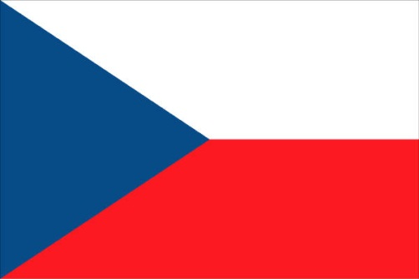
Česká republika
Název – Česká republika, Česko
Počet obyvatel - 10 500 000
Rozloha – 78 866 km²
Hlavní město: Praha
Státní zřízení: parlamentní demokracie
Hlava státu: prezident volený na pět let
Jazyky: čeština
Správní členění: 14 krajů
Notes:
t

Slide 4
Poloha České republiky
Česko leží uprostřed Evropy, je to vnitrozemský stát.
Sousedí se čtyřmi státy s Polskem, Slovenskem, Německem a Rakouskem.
Od ostatních států je oddělena státní hranicí.
Česko je členem Evropské unie
od roku 2004.

Slide 5
Doplň věty.
Česko leží uprostřed Evropy, je to vnitrozemský stát, to znamená, že nemá moře.
Od ostatních států je ČR oddělena státní hranicí.
Hlavním městem je Praha.
Úředním jazykem je čeština.
Hlavou státu je prezident, který je volen na pět let.
Česko je členem Evropské unie
od roku 2004.

Slide 6
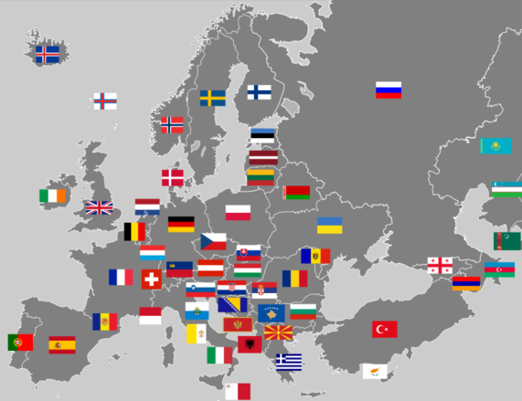
Najdi Česko a jeho sousedy. Poznáš i další státy?

Slide 7
Zdroje
http://commons.wikimedia.org/wiki - otevřená galerie
http://upload.wikimedia.org/wikipedia/commons/thumb/6/6e/Europe_with_flags.png/778px-Europe_with_flags.png
http://office.microsoft.com - otevřená galerie
Vlastivěda 4, učebnice – Nová škola Brno 2003

